Slide 1
Київська держава (Русь-Україна) наприкінці X - першій половині XI ст.
Урок узагальнення

Slide 2
Мета уроку:
узагальнити й систематизувати знання за темою;
розвивати вміння аналізувати історичні факти й події, узагальнювати фактичний матеріал, робити висновки, давати характеристику історичним діячам, розкривати їх місце і значення в історичному процесі, визначити рівень засвоєння учнями знань за темою;
розвивати вміння давати письмові відповіді, самостійно працювати, виховувати повагу до історії України.

Slide 3
I варіант | II варіант
1. Хто з названих правителів займався створенням законів Київської Русі? А) Ярослав Мудрий; Б) Володимир; В) Ігор; Г) Святослав. | 1. Як називали в XI - XII столітті людей, які працювали у господарстві землевласників до тих пір, поки не відпрацьовували взяту ними позику? А) селянами; Б) закупами; В) холопами; Г) ізгоями.
2. Яка дата пов'язана з початком будівництва Софійського собору в Києві? А) 882 р. Б) 1037р. В) 1045р. Г) 1068р. 3. Кого у древніх слов'ян називали волхвами? А) племінних вождів; Б) іноземних купців; В) жерців та ворожбитів; Г) воїнів. | 2. Яка дата зв’язана з початком правління Ярослава Мудрого? А) 988 р. Б) 1037р. В) 1019р. Г) 1068р. 3. Хто з названих правителів запровадив християнство як державну релігію? А) Ярослав Мудрий; Б) Володимир; В) Ігор; Г) Святослав.

Slide 4
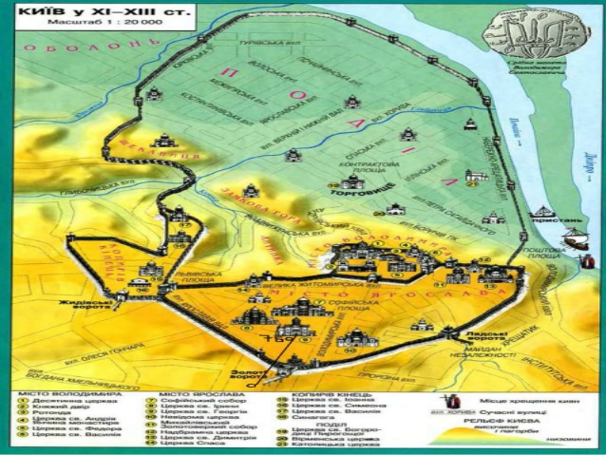
I варіант | II варіант
4. Скільки минуло років від запровадження християнства до утвердження Ярослава Мудрого на престолі? | 4. Скільки минуло років від початку правління Володимира Великого до перемоги Ярослава Мудрого над печенігами?
5. Чи були сучасниками: князь Ярослав Мудрий та князь Олег? 6. Назвіть споруди за планом: | 5. Чи були сучасниками: князь Мстислав Володимирович та Ярослав Мудрий? 6. Назвіть споруди за планом:

Slide 5

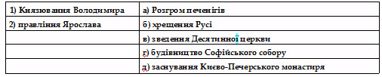
I варіант
Співвіднесіть дати і події
6
II варіант
6
Співвіднесіть наведені імена князів з фактами їхньої біографії.

Slide 6
I варіант | II варіант
7. Як називали в XI - XII столітті людей, які працювали у господарстві землевласників до тих пір, поки не виконають договору? А) смердами; Б) закупами; В) холопами; Г) рядовичами. | 7. Хрещення Русі призвело до: А) припинення зв'язків з Візантією; Б) повного викорінення язичництва; В) занепаду давньоруської культури; Г) зміцнення державності.
8. Пояснити поняття: волхви, мозаїка, смерди, 9. Стор.83, завд.10-Б,11-(Б, Д). | 8. Пояснити поняття: митрополит, фреска,ізгої, 9.Стор.83, завд.10-А,11-(А, Е).

Slide 7
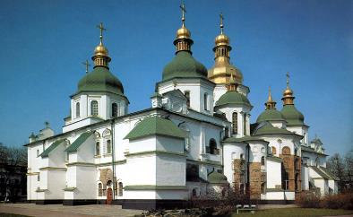
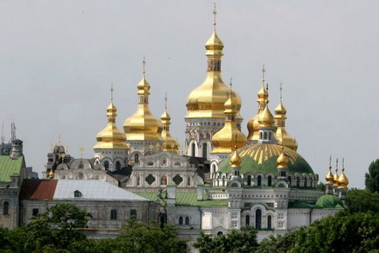
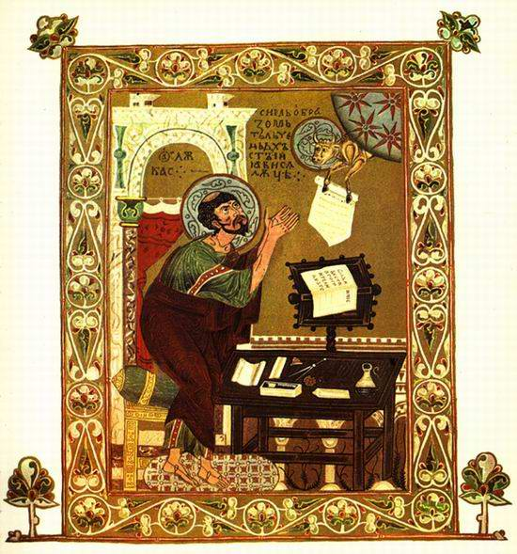
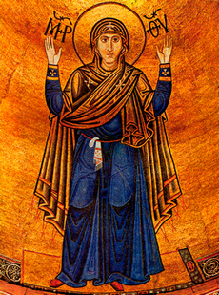
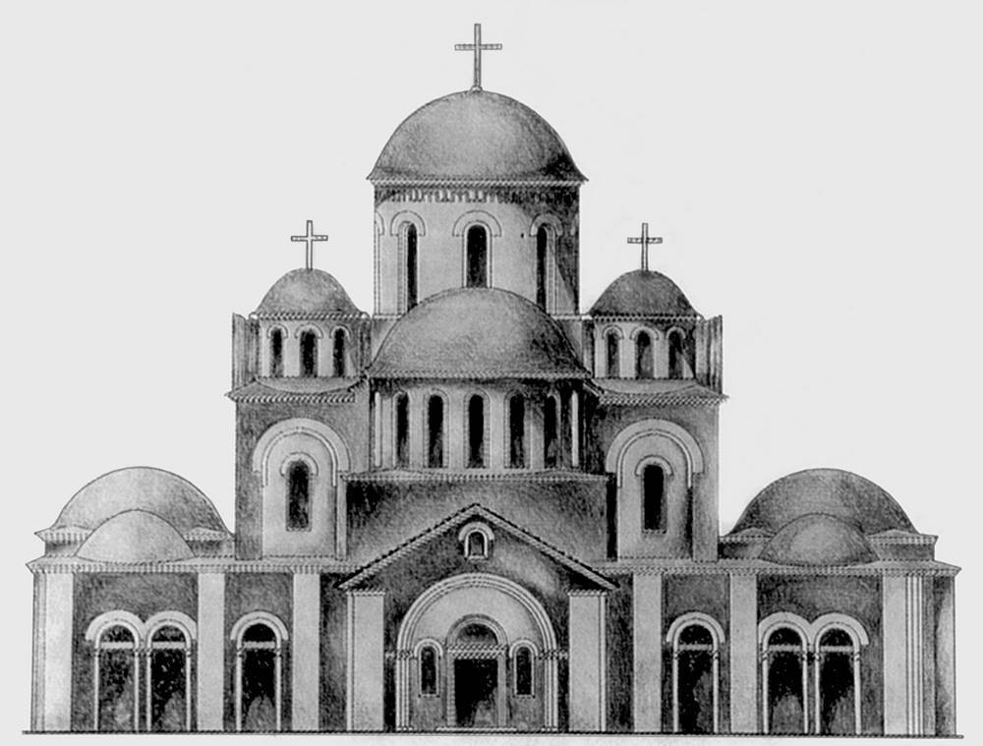
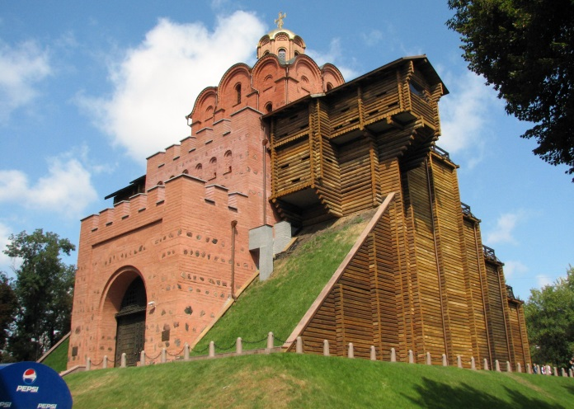
I варіант 10) Де, коли та за яких обставин створено ці пам’ятки? | II варіант 10) Де, коли та за яких обставин створено ці пам’ятки?
А
А
А
В
В
Б
Б

Slide 8
I варіант | II варіант
11. До яких наслідків призвело хрещення Русі? А) до спроб візантійського імператора силою підпорядкувати собі Русь; Б) до посилення суперництва руських князів за право призначати митрополита; В) до розвитку культури, освіти; Г) до встановлення влади норманської династії Рюриковичів Д) до зміцнення міжнародного становища Русі Е) до зміцнення влади давньоруських князів 1) АВЕ 2) БГД 3) ВДЕ 4) БВД | 11. Які риси характерні для давньоруської архітектури? А) з каменю споруджувалися переважно храми, житлові будинки будувалися з дерева; Б) кам'яне будівництво було рідкісним явищем і розвинене було лише на півночі Русі; В) з каменю будувалися як християнські храми, так і дома городян; Г) стіни давньоруських міст споруджувалися тільки з каменю, за проектами західноєвропейських архітекторів; Д) найдавнішою кам’яною спорудою була церква-ротонда Пресвятої Богородиці. 1)АБГ 2)АБД 3) АБВ 4)АГД

Slide 9
I варіант | II варіант
12. Охарактеризувати діяльність Володимира Великого: Закінчив… - Підкорив… Переміг… Побудував… Заснував… Упорядкував… Прийняв … Прийняв… Зміцнив… Розвивав … Карбував … Укріпив… | 12. Охарактеризувати діяльність Ярослава Мудрого: Завершив… Розширив… Посилив… Провів… Укріпив… Збудував… Заснував… - Уклав… Переміг… Уклав…

